Slide 1
מערכת שידורים לאומית

Slide 2
נושא השיעור- היוריסטיקות והטיות בתהליך קבלת החלטות
המקצוע: פסיכולוגיה לתלמידי תיכון
שם המורה: עדו גלדי

Slide 3
מה נלמד היום?
מהן היוריסטיקות והטיות בקבלת החלטות?
היוריסטיקת הזמינות (הנגישות).
היוריסטיקת העיגון והתאמה.
היוריסטיקת היציגות
הטיית עומס יתר באפשרויות הבחירה.
הטיית המחויבות.
אפקט הפיתיון.
הטיית ההקשר.
אפקט המסגרת וסיפור המגפה האסייתית.
אפקט הבעלות ((endowment effect.

Slide 4
הטיות והיוריסטיקות
המוח הוא מכונה מופלאה, בזכותה אנחנו מסוגלים לעשות דברים מדהימים, אך היא רחוקה מלהיות מושלמת. הניסיון שרכשנו ויכולות הלמידה שלנו, הופכים את תהליכי עיבוד המידע למהירים יותר אך גם למדויקים פחות. שורה ארוכה של הטיות ומנגנונים פסיכולוגיים שונים עלולה להשפיע לרעה על שיקול הדעת ויכולת קבלת ההחלטות שלנו. נכיר אותם בשיעור ההמשך.
Notes:
, והיא כנראה גם פגעה בכם לאורך השנים מבלי שבכלל שמתם לב לכך. כדי להימנע מכך שתרחישים שליליים שכאלו יקרו לכם שוב בעתיד, נכיר כעת את היוריסטיקות וההטיות שהמוח שלנו עושה שעלולים לפגוע בנו, ונלמד כיצד להתמודד איתם.

Slide 5
היוריסטיקת הזמינות (הנגישות)
הנטייה להעריך שאירוע יקרה על-פי הקלות בה הוא צץ בתודעתנו.
דוגמה: מה גורם המוות הנפוץ ביותר, תאונות דרכים או דלקת ריאות. רובנו נבחר בתאונות דרכים, למרות שבפועל התשובה הנכונה היא דלקת ריאות. טעות זו מתרחשת מפני שאמצעי התקשורת מדווחים על יותר תאונות דרכים ואנו נוטים לשכוח שקשישים רבים, למשל, נפטרים מדלקת ריאות.
Notes:
ההטיה היא מכך שאנשים חושבים שהדברים שעולים להם הכי מהר והכי בקלות בזיכרון הם גם הדברים השכיחים ביותר.
דוגמאות נוספות:
מה הסיכוי לרעידת אדמה בישראל חמורה בשנה כלשהי?
מה הסיכוי שלכם לזכות בלוטו? להיות מפורסמים?

Slide 6
היוריסטיקת העיגון והתאמה
היוריסטיקה זו משמשת לפתרון שאלות אומדן מספרי. כאשר אדם מחפש לאמוד מספר כלשהו, כגון תאריך, עלות, זמן וכדומה, שאינו ידוע לו במדויק, הוא מסתמך פעמים רבות על מספר קיים, ה"עוגן", אשר נראה בעיניו כסביר.
תשובתו של הנשאל תסתמך על עוגן זה, ותתוקן במקרה הצורך כלפי מעלה או כלפי מטה, אך תישאר קרובה במידה רבה לעוגן.
דוגמה: כמה יעלה אייפון 12 החדש? או כמה עולה ארוחה למשפחה בת חמש נפשות במקדונלד?
דוגמה: כאשר מחיר ראשוני מוצע על רכישת בית, מחיר זה מהווה בסיס או נקודת ייחוס בכל תהליך המשא ומתן.
Notes:
מה להערכתך נחשב משקל עודף לגבר/ אישה בגובה ממוצע? משווים למשקל שלי
מתי עברתם דירה? מחפשים אירוע מקביל כמו לידת ילד.

Slide 7
היוריסטיקת היציגות
מצב שבו בני אדם שופטים דברים על בסיס תכונות שטחיות כמו מאפיינים עיקריים וסטריאוטיפים. פעמים רבות אנו נוטים לשפוט אנשים על בסיס הכרות ראשונית ולשייך אותם לקטגוריות הסטריאוטיפיות המתאימות להם. נטייה זו חוסכת לנו את מאמץ ההכרות והבחינה לעומק.
דוגמה: יש לי כאן שתי שקיות הפתעה עם חולצה באיזו תבחרי? זו מ- H&M או זו מ- ZARA?
דוגמה: כאשר לקוח פוגש איש מכירות אגרסיבי מחברה מסוימת, הלקוח עשוי להניח שהחברה גם היא אגרסיבית.

Slide 8
הטיית עומס יתר באפשרויות הבחירה
תהליך קוגניטיבי המתאר מצב שבו אנשים מתקשים בקבלת החלטה כאשר הם עומדים בפני אפשרויות בחירה מרובות.
לדוגמה, חוקרים מצאו שכאשר מוצגים ללקוחות שישה סוגי ריבות הם נוטים לרכוש ריבה בשיעור של פי עשרה לעומת מצב שבו מוצגים להם 24 סוגים.
Notes:
ריבוי האפשרויות, המאפיין את חברת השפע נחשב יתרון משמעותי וסממן של חופש ושגשוג, אך כשאנחנו מנסים לקבלה חלטה הוא עלול להעיק משום שהוא דורש מאמץ גדול יותר ועלול לבלבל. כדי להתמודד עם הבעיה ולהפחית את ההתלבטות, יש המצמצמים את מספר האפשרויות לשתיים, קיצוניות, ובוחרים ביניהן. החיסרון בכך הוא החמצה של אפשרויות ביניים שהן לעתים מוצלחות יותר. מנגד, מתלבט שלא יצמצם אפשרויות עלול להיקלע לשיתוק ולהמשיך להתלבט, עד שמישהו אחר או מהלך החיים יחליטו במקומו (רביב וכצנלסון).

Slide 9
הטיית המחויבות
הנטייה לשמור על עקיבות בנוגע למה שכבר עשינו או אמרנו בעבר, בייחוד אם נאמר או בוצע בפומבי.
לדוגמה, חוקרים שאלו שתי קבוצות של אנשים אם הם יסכימו להתנדב כדי לעזור לעמותה למלחמה בסרטן. חברי הקבוצה הראשונה נשאלו בפנייה טלפונית קצרה, ורק ארבעה אחוזים מהם הסכימו להתנדב. חברי הקבוצה השנייה נשאלו בטלפון שאלה כללית האם באופן היפותטי היו מסכימים להתנדב, וכעבור כמה ימים נשאלו שוב, והפעם אם יהיו מוכנים להתנדב בפועל. מקרב קבוצה זו 31 אחוזים הביעו נכונות להתנדב.

Slide 10
אפקט הפיתיון
אנו נוטים לבחור מבין שתי אפשרויות לפי העדפותינו האישיות, אך כאשר משתילים אפשרות נוספת שלישית ("הפיתיון"), אנו נוטים באופן ברור לבחור באפשרות היקרה מבין שתי האפשרויות המקוריות שהוצעו.
לדוגמה, כאשר הוצע ללקוחות לקנות פופקורן קטן בשלושה דולרים או פופקורן גדול בשבעה דולרים, רוב הלקוחות בחרו לקנות את הפופקורן הקטן. כאשר הוסיפו אפשרות לקניית פופוקרן בינוני בשישה דולרים וחצי – רוב הלקוחות העדיפו לקנות את הפופקורן הגדול .

Slide 11
הטיית ההקשר
הנטייה לשפוט דברים בתוך הֶקשר מסוים שהוא לעתים מכריע את הכף.
לדוגמה, אדם עומד לקנות מוצר ב-60 שקלים, ואומרים לו שבסניף אחר אותו מוצר נמכר בהנחה של 15 שקלים. הסניף נמצא במרחק 20 דקות נסיעה. למרות אי-הנוחות, בשביל הנחה של 25 אחוזים האדם ישקיע את המאמץ, וכמוהו רבים אחרים.
לעומת זאת, אם המוצר המקורי עולה 500 שקלים והוא נמכר בהנחה של 15 שקלים, מעטים הצרכנים שיטרחו לנסוע לסניף האחר, אף שהנסיעה היא אותה נסיעה מבחינת זמן, אי-נוחות ועלות הדלק, וגם סכום הכסף שייחסך זהה לחלוטין. עם זאת, ההרגשה היא שבשביל הנחה של שלושה אחוזים לא כדאי להתאמץ כל כך. כלומר אנשים מחשבים דברים באופן יחסי להקשר ולא באופן מוחלט.

Slide 12


זהה את האפקט המסתתר בכל אחד מהמקרים הבאים:
(היוריסטיקת הזמינות, היוריסטיקת העיגון וההתאמה, היוריסטיקת הייציגות, אפקט עומס היתר, הטיית המחויבות, אפקט הפיתיון, אפקט ההקשר.
1. שואלים שתי קבוצות של אנשים מהו אחוז מדינות יבשת אפריקה שחברות באו"ם.
את הקבוצה הראשונה שואלים האם יותר או פחות מ-45%? וכמה בדיוק אתם מעריכים?
את הקבוצה השנייה שואלים האם יותר או פחות מ-65%? וכמה בדיוק אתם מעריכים?
ההערכות של הקבוצה השנייה היו גבוהות יותר.

Slide 13
זהה את האפקט המסתתר בכל אחד מהמקרים הבאים:
(היוריסטיקת הזמינות, היוריסטיקת העיגון וההתאמה, היוריסטיקת הייציגות, אפקט עומס היתר, הטיית המחויבות, אפקט הפיתיון, אפקט ההקשר.
2. כאשר אדם מכריז בפני חברים שמעכשיו הוא מתאמן/ מתחיל דיאטה/ מתחתן הוא עושה זאת משום שהוא יודע שההכרזה הפומבית תגרום לו לעמוד במלה שלו.

Slide 14
זהה את האפקט המסתתר בכל אחד מהמקרים הבאים:
(היוריסטיקת הזמינות, היוריסטיקת העיגון וההתאמה, היוריסטיקת הייציגות, אפקט עומס היתר, הטיית המחויבות, אפקט הפיתיון, אפקט ההקשר.
3. כאשר אנשים מבלים בחופשה בחו"ל יש סיכוי גדול יותר שהם יתרמו כסף לקבצנים או יקנו חולצה שמוצאת חן בעיניהם.

Slide 15
זהה את האפקט המסתתר בכל אחד מהמקרים הבאים:
(היוריסטיקת הזמינות, היוריסטיקת העיגון וההתאמה, היוריסטיקת הייציגות, אפקט עומס היתר, הטיית המחויבות, אפקט הפיתיון, אפקט המסגרת, אפקט ההקשר.
5. כששואלים אנשים איזו עבודה מסוכנת יותר: שוטר או חוטב עצים? הרוב יבחרו בשוטר כיוון ששוטרים "נהנים" מחשיפה תקשורתית גבוהה והמידע הזה זמין יותר. אלא שהסטטיסטיקה מוכיחה את ההפך.

Slide 16
זהה את האפקט המסתתר בכל אחד מהמקרים הבאים:
(היוריסטיקת הזמינות, היוריסטיקת העיגון וההתאמה, היוריסטיקת הייציגות, אפקט עומס היתר, הטיית המחויבות, אפקט הפיתיון, אפקט המסגרת, אפקט ההקשר.
6. כדי לזרז את תהליך בחירת הבגדים בבוקר מומלץ לתת לילד לבחור מתוך מספר אפשרויות מצומצם ולא מתוך הארון כולו.

Slide 17
זהה את האפקט המסתתר בכל אחד מהמקרים הבאים:
(היוריסטיקת הזמינות, היוריסטיקת העיגון וההתאמה, היוריסטיקת הייציגות, אפקט עומס היתר, הטיית המחויבות, אפקט הפיתיון, אפקט המסגרת, אפקט ההקשר.
7. לתפקיד חדשנות טכנולוגית לרוב יעדיפו לראיין אדם בן 30 ולא אדם בן 50.

Slide 18
זהה את האפקט המסתתר בכל אחד מהמקרים הבאים:
(היוריסטיקת הזמינות, היוריסטיקת העיגון וההתאמה, היוריסטיקת הייציגות, אפקט עומס היתר, הטיית המחויבות, אפקט הפיתיון, אפקט המסגרת, אפקט ההקשר.
8. מעמידים בפני תלמיד אפשרות לשיפור ציון באמצעות מטלה או באמצעות בחינה גדולה. התלמיד מתלבט. אם נציע אפשרות שלישית לגשת לבחינה גדולה עם חומר פתוח אבל שהציון המקסימלי בה הוא 90. נגדיל את הסיכוי שהתלמיד יבחר בבחינה גדולה עם חומר סגור בה יוכל להגיע ל-100.

Slide 19
הצטרפו אלינו לחלק ב'
של השיעור

Slide 20
אפקט המסגרת
הטיה קוגניטיבית המבטאת מצב שבו אנשים מגיבים לאפשרות בחירה מסוימת על-פי דרך הצגתה (זהו המסגור), כרווח או כהפסד.

Slide 21
המגפה האסייתית
דמיינו שארצות הברית נערכת לקראת התפרצות של מחלה אסייתית יוצאת דופן, והתחזיות הן ש-600 איש ימותו ממנה. הוצעו שתי תוכניות היערכות לקראת המחלה. נניח שהאומדנים המדעיים המדויקים של התוכניות הם כדלקמן: אם תאומץ תוכנית א' 200 אנשים יינצלו.
אם תאומץ תוכנית ב' יש סיכוי של 1/3 ש 600 איש יינצלו, וסיכוי של 2/3 שאיש לא יינצל. מה תעדיפו? את תוכנית א' או את תוכנית ב'?
72% מהנשאלים במחקר המקורי העדיפו את תוכנית א'.

Slide 22
החלק השני של המחקר כלל את אותה השאלה אך בניסוח אחר: שוו בנפשכם שארצות הברית נערכת לקראת התפרצות של מחלה אסייתית יוצאת דופן, והתחזית הן ש-600 איש ימותו ממנה. הוצעו שתי תוכניות היערכות לקראת המחלה. נניח שהאומדנים המדעיים המדייקים של התוכניות הם כדלקמן: אם תאומץ תוכנית א', ימותו 400 אנשים. אם תאומץ תוכנית ב', יש סיכוי של 1/3 שלא ימות איש, וסיכוי של 2/3 שימותו 600 אנשים. מה תעדיפו? את תוכנית א' או את תוכנית ב'?
78% מהנשאלים במחקר המקורי העדיפו את תוכנית ב'.
Notes:
אף על פי שהנתונים היבשים זהים בשתי השאלות. התוצאות היו הפוכות לחלוטין. בשאלה הראשונה שבה הוצגו הנתונים באור חיובי (הצלת נפשות) הייתה העדה ברורה לוודאות ולאי לקיחת סיכונים. אנשים כנראה אמרו לעצמם: אם אני יכול להציל 200 אנשים, אני לא אהמר ולא אשחק בחיי אדם. בשאלה השנייה, שבה הוצגו הנתונים באור שלילי, הייתה העדפה ברורה לאי ודאות וללקיחת סיכונים. אנשים כנראה אמרו לעצמם: אני לא רוצה להרוג 400 אנשים. אם ימותו כל ה-600, זה לא יהיה בגללי.

Slide 23
אפקט הבעלות
אנשים נוטים לתת ערך כלכלי גבוה יותר למוצר אשר בבעלותם, מאשר למוצר דומה או זהה לו אשר אינו בבעלותם.
אפקט הבעלות מתרחש בגלל שתי תופעות פסיכולוגיות:
שנאת הפסד (Loss Aversion) – אנחנו מרגישים כאב מהפסד בעוצמה החזקה בממוצע פי 2 מאשר רווח שווה ערך.
"התאהבות" – אנחנו מתאהבים בפריט שנמצא כבר אצלנו ומעדיפים שלא להחליף אותו בתמורה לפריט אחר בעל ערך אובייקטיבי זהה.

Slide 24
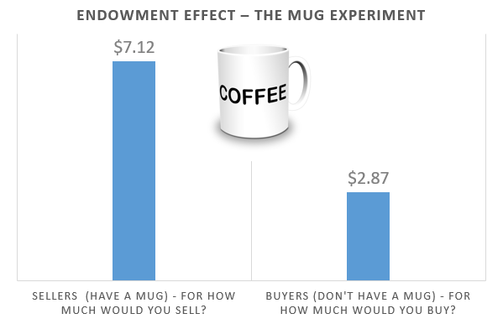
ניסוי כוס הקפה/ זוכי פרס הנובל פרופסור כהנמן ות'ייל
החוקרים חילקו משתתפים באופן רנדומלי לקונים ולמוכרים, ונתנו למוכרים כוסות קפה כמתנה. לאחר מכן, הם שאלו את המוכרים בכמה היו מוכנים למכור את הכוסות קפה, ושאלו את הקונים בכמה היו מוכנים לקנות אותן.
Notes:
הפחד מלהפסיד את הכוס (שנאת הפסד) הופך להיות הסיבה לסתירה בהערכת השווי של הכוס.

Slide 25
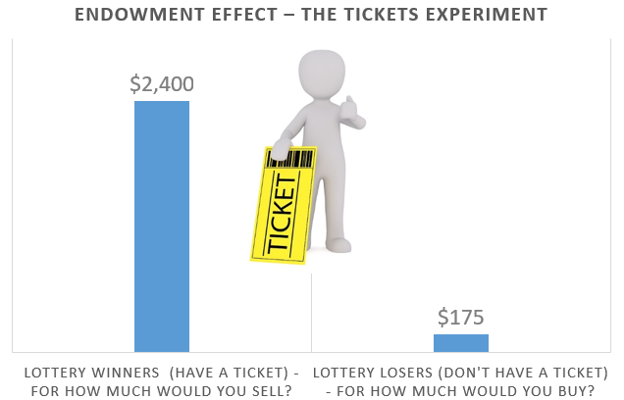
ניסוי כרטיסי הכדורסל/ זיו כרמון ודן אריאלי
לפני משחקים חשובים, אוניברסיטת דיוק מקיימת הגרלת כרטיסים בין אוהדי קבוצת הכדורסל של האוניברסיטה מאחר ואין מספיק מקומות ישיבה לכולם. לאחר שאחת מההגרלות התקיימה, החוקרים התקשרו לזוכים ושאלו אותם באיזה מחיר היו מוכנים למכור את הכרטיסים, וכן התקשרו למפסידים בהגרלה ושאלו אותם בכמה היו מוכנים לקנות.
Notes:
ברגע שאוהדי קבוצת הכדורסל זכו בכרטיסים, ערכם הסובייקטיבי של הכרטיסים עלה משמעותית, ונוצר קושי חדש בוויתור עליהם. לעומת זאת, האוהדים שהפסידו לא העריכו את הכרטיסים באותו האופן.

Slide 26
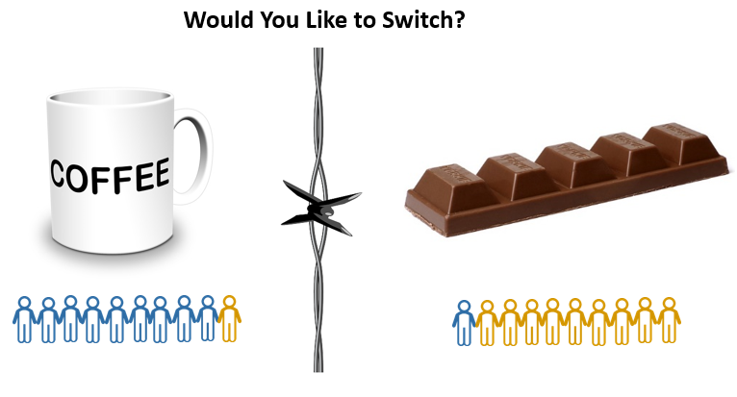
כוס קפה VS חטיף שוקולד/ פרופסור כהנמן
כהנמן דגם קבוצה של סטודנטים וחילק לחצי מהם כוסות קפה ולחצי השני חטיפי שוקולד כשאר שני הפריטים בעלי ערך זהה.
לאחר שהפריטים נמסרו, כהנמן נתן לסטודנטים את האפשרות להחליף: מי שקיבל כוס קפה יכול להחליף לשוקולד ולהפך.
בגלל שהקבוצה חולקה באופן רנדומלי, היה מצופה ש 50% מהאנשים ירצו להחליף, אך התוצאות היו אחרות לחלוטין.
Notes:
רק 10% מבין הסטודנטים רצו להחליף. רוב הסטודנטים שקיבלו את הכוסות קפה העדיפו להישאר עם הכוסות ותוצאות זהות נרשמו גם במקרה ההפוך אצל הסטודנטים שקיבלו חטיפי שוקולד.

Slide 27
אפקט הבעלות בכלכלה התנהגותית
סוכנויות רכב מציעות לקחת את המכוניות המוצעות למכירה לנסיעת מבחן. כשקונה פוטציאלי לוקח את האוטו לנסיעת מבחן, אפקט הבעלות מתחיל להשפיע. הקונה מדמיין כאילו הרכב כבר בבעלותו וכתוצאה מכך, הנכונות להוציא יותר כסף מאשר תכנן גדלה.
חברת Apple מאפשרת למבקריה להתנסות במוצרי החברה ללא הגבלת זמן. העובדים מונחים לא ללחוץ על המבקר לעזוב, מאחר והחברה רוצה ליצור את חווית הבעלות בחנות.
"ניתן להחזרה תוך X ימים ולקבל החזר מלא". חברה המשתמשת במשפט זה מאפשרת ללקוח לקנות את המוצר, לקחת הביתה, להתנסות בו לתקופה מסוימת כאשר הוא יוכל להחזיר את המוצר תוך X ימים ולקבל החזר מלא.

Slide 28
מטלת בית
למדנו על עשרה היוריסטקות / אפקטים/ הטיות קוגניטיבות:
היוריסטיקת הזמינות, היוריסטיקת העיגון וההתאמה, היוריסטיקת היציגות, אפקט עומס היתר, הטיית המחויבות, אפקט הפיתיון, אפקט המסגרת, אפקט ההקשר.
בעבור כל אחד מהם, חישבו על סיטואציה נוספת (שלא עלתה במצגת) שמדגימה את האפקט.
העלו אותה על הכתב.
הדוגמאות יכולות להיות פשוטות:
אפקט המסגרת - אנשים ייקנו יותר בשר הממותג כ- 75% בשר רזה (נתפס כ"רווח") מאשר את זה הממותג כ- 25% בשר שמן (נתפס כ"הפסד").

Slide 29
זהה את האפקט המסתתר בכל אחד מהמקרים הבאים:
(היוריסטיקת הזמינות, היוריסטיקת העיגון וההתאמה, היוריסטיקת היציגות, אפקט עומס היתר, הטיית המחויבות, אפקט הפיתיון, אפקט המסגרת, אפקט ההקשר.)
4. אנשים יעדיפו לצרוך בשר הממותג כ- 75% בשר רזה (נתפס כ"רווח") על פני זה הממותג כ- (25% בשר שמן) נתפס כ"הפסד").

Slide 30
תודה שהשתתפתם
בשיעור

Slide 31

שימוש ביצירות מוגנות בזכויות יוצרים ואיתור בעלי זכויות
השימוש ביצירות במהלך שידור זה נעשה לפי סעיף 27א לחוק זכות יוצרים, תשס"ח-2007. אם הינך בעל הזכויות באחת היצירות, באפשרותך לבקש מאיתנו לחדול מהשימוש ביצירה, זאת באמצעות פנייה לדוא"ל rights@education.gov.il

